Slide 1
文件编号 | 20021025-6
咨询师基本培训(Basic Tool)
XXX专职 咨询师

Slide 2
目录
I. Biz System 分析
II. Value Chain 分析
III. Core Competency 分析
IV. 7S 分析
V. 3C 分析
VI. SWOT 分析
VII. FAW 分析
VIII. FORCE 分析
附件- 内部 / 外部环境分析

Slide 3
I. Biz System 分析
按照不同产业对Business System 进行分析，易于了解客户的需求，可以在短时间内确定项目的方向性。
各种行业的Business System
制造业的
Business System
客
户
研究开发
采 购
制 造
物 流
Marketing
销 售
服 务
金融业的 Business
System(例: 证券公司的外债发行)
制定
Pricing
商品开发
Marketing
承 销
Syndication
Placement
Trading
外卖业的
Business System
(例: Fast Food)
项目概念
的企划
业态开发
原材料查找
原料采购
人事培训
指挥/监督
店铺运营
促销
零售业的
Business System
宣传
广告
店 面
Merchan-
dizing
商品开发
采 购
物 流
营 业
服 务
广告代理店的
Business System
Media
采 购
开发客户
商品企划
销 售
广告制作
广告实施
Monitor

Slide 4
II. Value Chain 分析
Value Chain与主要部门之间的差别化要素
有效／迅速的信息系统的
构筑与灵活运用
以最佳客户服务为目标的
人员培训及管理
通过迅速开发独特的新产品，
强化竞争优势
基层结构（infrastructure）
支
援
活
动
人力资源管理
技术开发
MARGIN
供 应
主
要
活
动
入库
(质量!)
运营
-生产等-
(运用效率性
多样性)
出库
(缩短配送／
订购时间)
市场/销售
（品牌形象，
评价管理）
服务
（客户管理， 维护信赖度)
MARGIN
灵活运用其它竞争公司无法效仿的本企业特有的差别化要素
推进充分考虑Value Chain相关的各部门间联系的差别化战略
利用差别化的费用 < 利用差别化后获得的超额收益 >

Slide 5
例 : BIZ 分析与 Value Chain 分析
R&D
采购
生产
物流
Marketing
营业
企业管理/
业务支持
业 务 流 程
新产品开发
品牌管理
IMC 运营
新产品
开发
基础
调查
市场
分析
产品
企划
产品上市
上市管理
品牌
管理
市场分析
客户分析
BLC分析*
品牌
企划／运营
品牌
成果分析
* BLC: Brand Life Cycle
广告
促销
IMC 运营*
市场分析
广告、促销企划
广告、促销执行
广告、促销评估
成果分析
* IMC: Integrated Marketing Communication
主要业务活动
新产品开发：产品Concept开发、产品上市适当性评估、制定产品价格、 指定上市时间及流通方式、产品设计开发、开发预算选定及投资计划、开发日程及流程管理、确保开发必要的资金来源、开发样品及促销品、需求预测
品牌管理：竞争品牌分析、品牌定位分析、BLC分析、品牌成果分析、 目标设定、品牌运营计划、 品牌开发活动、产品群影响度／收益性分析、产品革新、品牌portfolio 分析、 市场调查、客户需求分析、潜在市场分析、营业业绩分析、产品群收益性分析
IMC 运营: 市场分析、Target设定、产品Concept定义及竞争品牌分析、广告目标协议、广告Concept设定、广告制作及评价、广告预算设定及Media Plan、Data Storing、广告执行及效果测定、促销／活动企划及管理、效果分析及事后监控
主要业务目标
销售、利润增加
新产品开发
提高Brand Equity
维持Brand Identity
增加M/S(Market Share)
缩短产品开发时间
节俭产品Concept Cost
有效使用Marketing费用
提高广告Creative Quality
有效使用广告费用
主要成果指标
销售
利润
M/S(Market Share)
BPI(Brand Power Index)
广告满意度
Marketing费用的使用效率
商标认知度
Brand 偏好度

Slide 6
III. Core Competency 分析
核心力量的条件
竞争优势的源泉
需要有针对竞争公司的差别化的优势
有形/无形资源
组织力量
有助于创造价值
核心力量
需要有不能轻易模仿的部分
核心力量 = 开发know how+ 经营支援+组织能力
持续的竞争优势
需要有与其它企业的连接，应用的可能性

Slide 7
IV. 7S 分析
McKinsey 的7S 概念 (Framework)
对邮政事业本部 的7S 分析
Structure
(组织结构)
Strategy
(战略)
Shared
Value
创造出最好的企业价值
客户满意度第一的经营
最佳的价值最大化
以迅速正确的服务得到信赖的邮政
向着21世纪飞跃的邮政
以经营革新来展新貌的邮政
尊重客户价值的邮政
全体员工合心协力服务的邮政
Strategy
Style
邮政事业本部长强力的业务促进支援
Shared Value
(企业理念)
Style
(企业风格)
Structure
公共机关组织形态转变为民营企业组织形态的过度期情况
Staff
中央行政机关的资力特性
搜集人力需求的不安定性
Skill
需要提高专业化的根本变化(没有原因)
Skill
(组织能力)
Staff
(人才)
System
需保障邮政部门业务运营的实际自律性
系统与局和课之间的功能连接好，且执行能力强

Slide 8


V. 3C 分析
3C分析的概念 (Framework)
3C分析的例子
- 规模,成长性
Segment /
Needs
- 结构变化
客 户
(Customer)
邮政事业本部
(邮件业务团)
提供大韩公共服务及提高邮政服务收益性的目标
宅急送区域的广域性
制定Hub & Spoke 运输网体系
促进宅急送服务
促进综合邮政物流信息系统的构筑
Corporation
客 户
得到一般服务的主客户从个人变为企业
现行包裹服务的邮件客户满意度下降
优先考虑宅急送服务
公 司
(Corporation)
竞 争
(Competitor)
Customer
竞 争 公 司
以三个最大公司为中心的现存国内宅急送企业的成长及新规出台宅急送企业的增加
外国邮政物流工作人员的出韩访问
外国邮政物流工作人员的全球化战略
积极促进外国邮政局的民营化业务
- 市场占有率
- Brand Image
- 技术力/ 质量
- 销售率
- 收益率
- 资源
- 求过于供点
- 进入障碍
- 优点/缺点
Competitor

Slide 9
VI. SWOT 分析
SWOT分析的概念 (Framework)
External Analysis
Internal Analysis
内部能力
优点(Strengths)
缺点(Weaknesses)
了解公司的优点
了解公司的缺点
外部环境
Opportunities
Strength
机会(Opportunities)
SO
WO
利用优点的
外部环境机会的
应用战略方案.
存有缺点的
外部环境机会的
应用战略方案.
掌握外部环境的
机会因素
Threats
Weakness
风险(Threats)
ST
WT
利用优点的
外部环境风险的
对应战略方案.
存有缺点的
外部环境风险的
对应战略方案.
掌握外部环境的
风险因素
战略性提案和结果的产出
* SWOT : Strengths, Weaknesses, Opportunities, Threats

Slide 10
例 : SWOT 分析
信息通讯部邮政物流 BPR/ISP 项目（例）
内部能力
外部因素
优势(Strength)
劣势(Weakness)
作为国家机关，拥有公众的信任
顾客对邮政服务的高度亲近感与信任感
拥有全国范围的物流网 (3,600 家邮政局)
具有众多的人力资源(42,000 名)
具有创造邮政/金融 synergy 的可能性
上门取件相关人力及车辆不足
市场及物流专家不足
组织、预算、费用等方面的灵活性不足
包裹破损的可能性很大
追踪查询服务不过完善
机会(Opportunities)
SO
WO
随着电子商务的普及，对寄件需求增加
( 预计到2004 年年平均增加 38% )
随着邮政事业本部的业务开展，提高经营自由度
期望能够确保对应市场开放的事业自由度
物流及信息技术等关键技术的飞跃性的发展
以邮政网络为基础，积极进入宅送市场
进入shopping mall 配送市场
ePOST 活性化
开发灵活运用关键技术的多样化的邮政服务
构成邮寄包裹专门组织
通过实物与信息的统一化进行实时的追踪 (Track & Trace) 及物流控制(Command & Control)
将增值服务及一般服务差别化的价格体系的制定及服务内容的再整理
风险(Threats)
ST
WT
通信技术发展后，对邮政的需求可能减少
现有宅送企业的设备投资及代理增多
以大型企业为中心的新企业增多
WTO 邮政服务市场开放的压力
国外宅送企业进入国内市场
灵活运用范围宽广的邮政物流网络，树立积极的市场战略
通过与全球性的物流企业进行战略联盟，提高国外邮件的收益性及服务
为了确保企业顾客，树立积极的市场战略
根据服务的特性，对包裹详情单与包裹运送网分别运营
对已经确定的邮政物流运营提高效率(BPR)，由此提高市场竞争力

Slide 11
VII. FAW 分析
FAW(Forces At Work)分析概念 (Framework)
规则
经济
客户
公司
竞争社
国际关系
市场

Slide 12
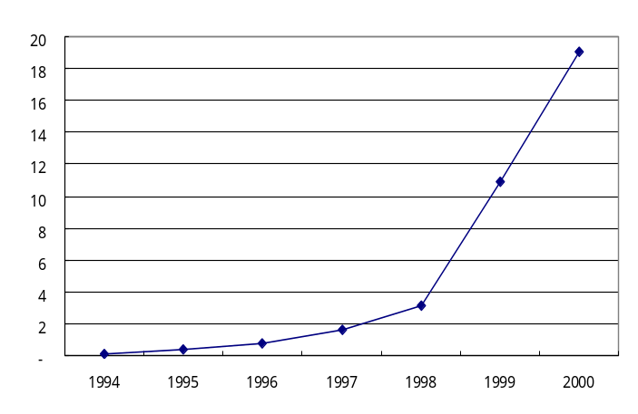
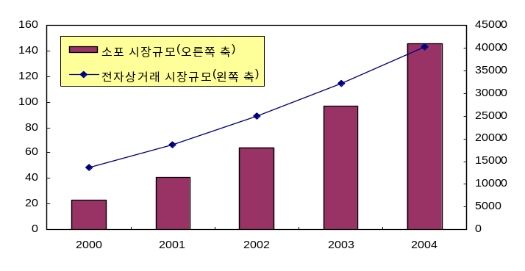
例 : FAW 分 析
E-BUSINESS的市场规模及包裹市场规模的预测
上网人数
上网人数的 76.3%保留e-mail
单位： 兆元
邮寄市场规模 （右侧坐标）
电子商务规模（左侧坐标）
需利用
E-BUSINESS的新客户/新服务的不断创造
需转换成
e-Logistics
单位: 百万名
E-BUSINESS邮政物流的 Paradigm Shift
区分
现存物流
e-Logistics
有关邮政物流的提示
主要注重于书籍类邮寄品/宅急送方面比较弱
需要全球化的战略协作
需改编主要邮件处理的多阶段处理结构
从独资到与民间企业的合作生存方式
需研讨配送时间的不同等服务战略
需构筑实施期间追踪信息管理的系统
保持高度的信赖度及低费用等核心力量
产品
限定产品
多种产品
地区
限定区域
广域化,全球化
物流结构
固定的结构
可塑性结构
管理范围
企业/公共机关
e-Marketplace
对应时间
可事前计划
可随时对应
信息
阶段性的实物追踪
不同企业的信息系统
实施期间的追踪
综合的信息系统
核心能力
费用,效率
服务,差距化

Slide 13
VIII. FORCE 分析
Force 分析概念 (Framework)
潜在进入者
新入者的威胁
供应商的交涉能力
现产业中的
竞争者
购买人的交涉能力
供应商
购买人
代替品的威胁
代替品

Slide 14
예시 : FORCE 分析
世界建设重装备产业的结构分析
进入障碍 : 高
-需要巨额资本和研究开发费用的密集型产业
-因接近产品系列的接近程度规模经济,范围经济的效果高
-需要形成全球CHANAL和服务网络的投资资本
结论
因少数主导企业的市场分布结构以确定,所以市场定位也很重要.
产品的质量,服务,品牌等产品差距化的要素是竞争力的重要因素
供应商的商谈能力:
弱
现存产业间的竞争:一般
-全球中的主导企业占少数
-产业成长漫而且周期性的细分市场
有它自己的特性
-高额的固定费导致追求大量生产
且这种现象以扩散到全球市场.
-产品质量和服务的不同及品牌知名度是
重要的竞争因素.
购买者的商谈能力:一般
-大量购买倾向以逐步减退
-少量购买倾向以确定
-服务质量的迅速性比
价格更重要
因构成因素和各部门间的差异存在多种的供应商
-与供应商间的长期合同形式多
-可以通过与合作社的管理,解决质量和成本问题
代替品的威胁 : 低
-没有明显威胁的代替品

Slide 15
附件 : 内部/外部的环境综合分析
区分 | 内部环境分析 Tool | 外部环境分析 Tool
Basic Tool | Biz System分析 Value Chain分析 Core Competency分析 7S分析 | 3C分析 SWOT分析 FAW分析 FORCE分析
不适用所有产业、所有项目
运用适合内/外部环境的工具就是咨询能力
可能成为逻辑形成的障碍因素(逻辑冲突)
分析客户的要求,应用相关的工具

